Slide 1



Acasă
Despre noi
Servicii
Parteneri
Profilul companiei
Transilvania Broker de Asigurare S.A.
Partenerul tău de încredere în asigurări!
Ianuarie, 2026

Slide 2
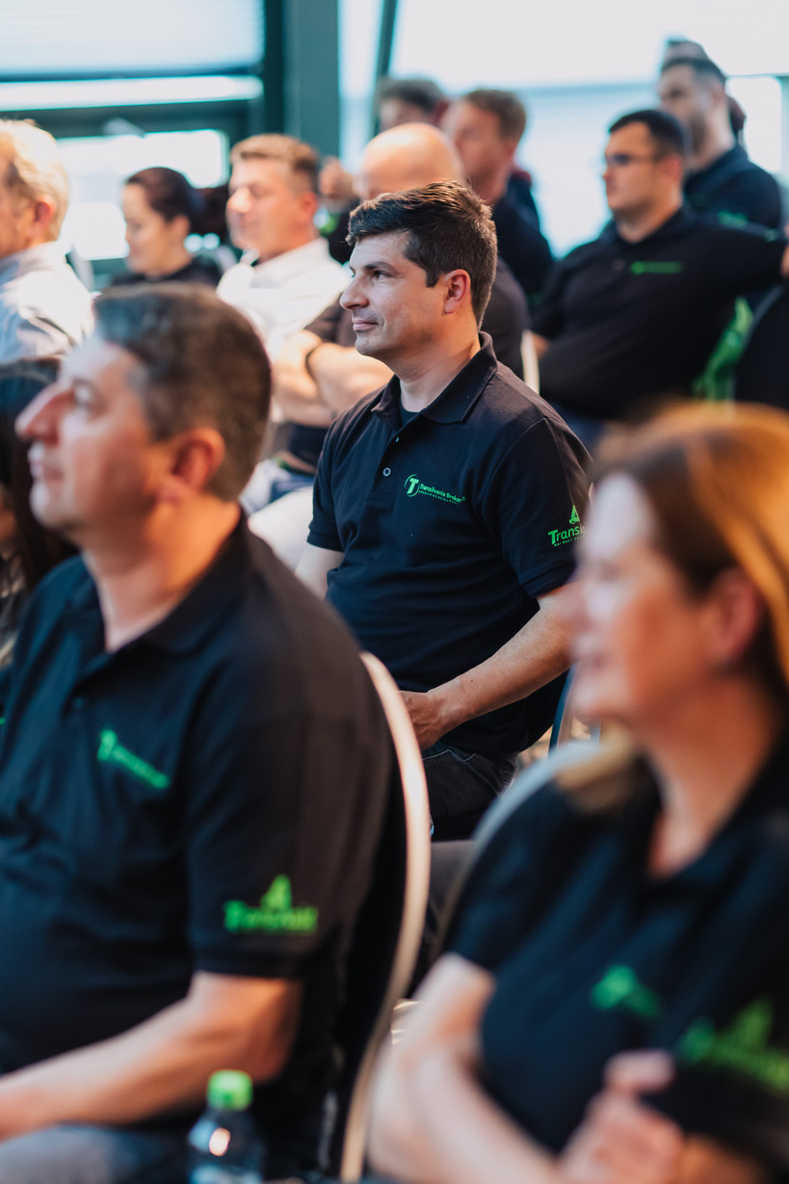
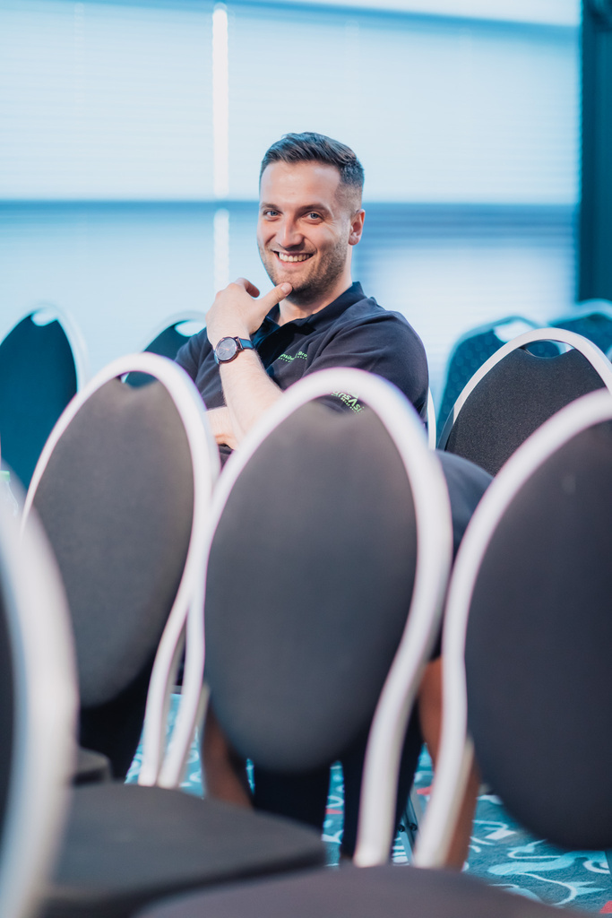



Acasă
Despre noi
Servicii
Parteneri
Cine suntem?
Suntem primul broker de asigurare listat la BVB (Bursa de Valori București) și unul dintre liderii pieței de brokeraj în România, cu peste 19 ani de experiență și o acoperire națională printr-o rețea de peste 1.700 de colaboratori.
Clienți unici
> 1.000.000
Prezență națională
> 1.700 colaboratori
2006
Prime intermediate
Anul fondării
1000 mil. lei
*
* în anul 2024
Pentru mai multe detalii, accesați site-ul nostru web: www.transilvaniabroker.ro
Pag 2

Slide 3
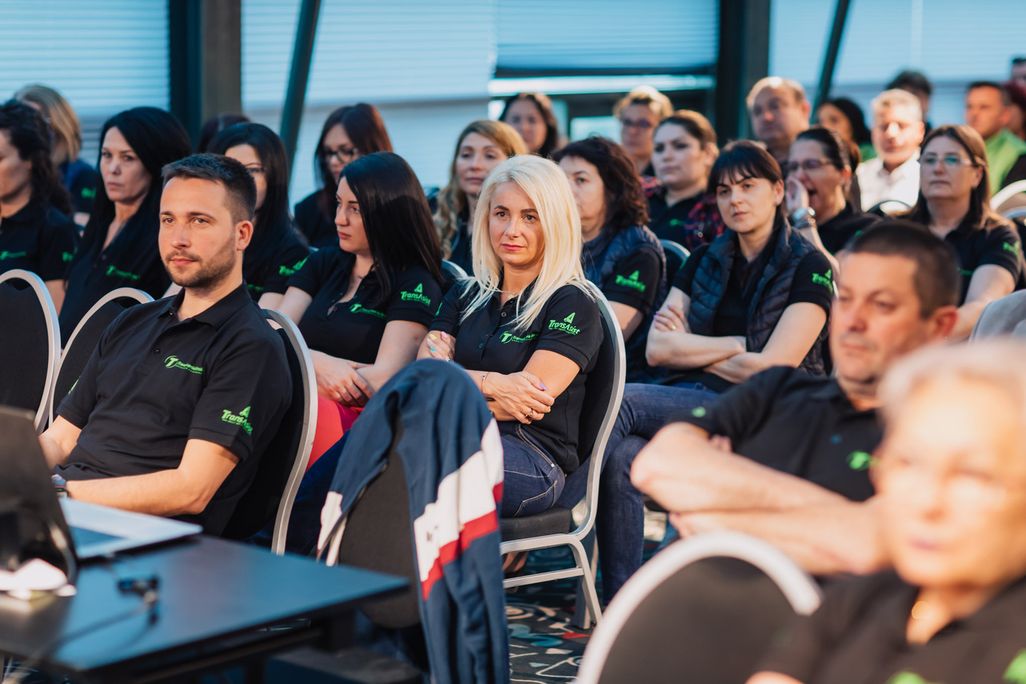
Acasă
Despre noi
Servicii
Parteneri
Valorile noastre
La Transilvania Broker de Asigurare, ne ghidăm activitatea prin valori solide, etice și orientate spre inovație, construind relații durabile bazate pe încredere și respect.
Profesionalism
Egalitate & respect
Transparență
Inovație
relații de lungă durată, bazate pe încredere
pentru întreaga echipă, indiferent de zonă sau vechime
față de clienți, parteneri și investitori
investiții constante în digitalizare și automatizare
Pentru mai multe detalii, accesați site-ul nostru web: www.transilvaniabroker.ro
Pag 3

Slide 4
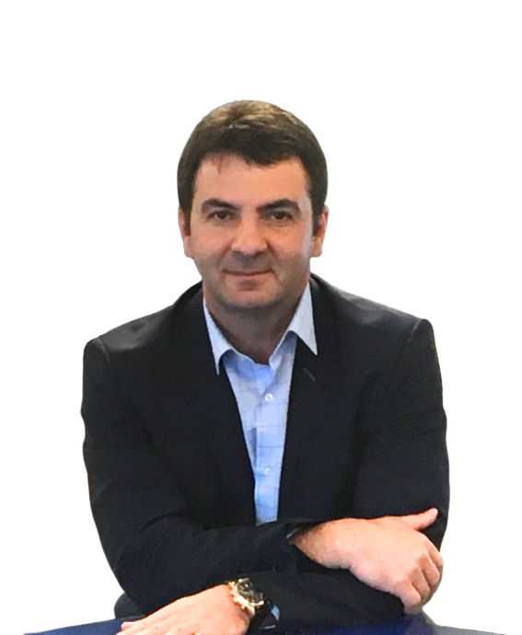
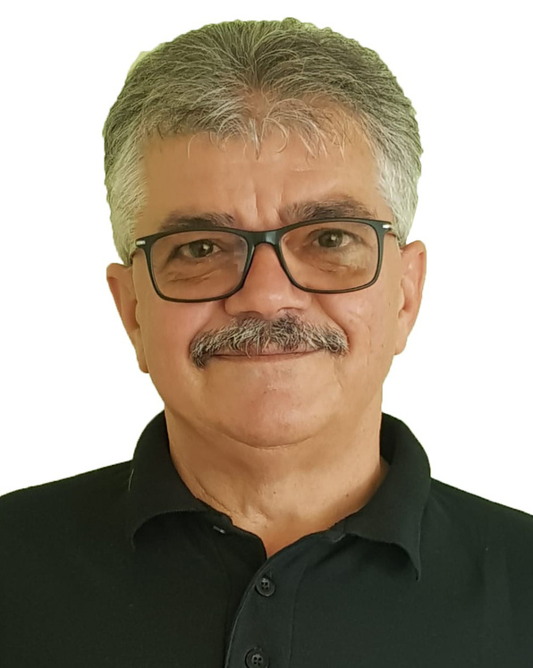
Acasă
Despre noi
Servicii
Parteneri
Echipa noastră
Conducerea Transilvania Broker asigură implementarea strategiei companiei și coordonează activitatea zilnică, cu focus pe performanță, inovație și parteneriate durabile.
Echipa executivă are rolul de a transforma viziunea în rezultate concrete.
Meet Our Team
Sorin Baltasiu
Ion Cotiac
Director General
Director Executiv
Pentru mai multe detalii, accesați site-ul nostru web: www.transilvaniabroker.ro
Pag 4

Slide 5
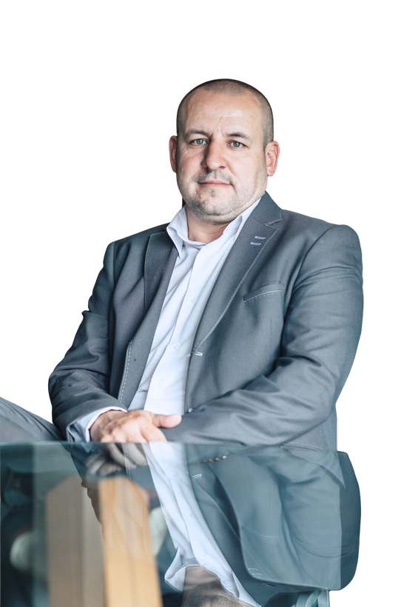
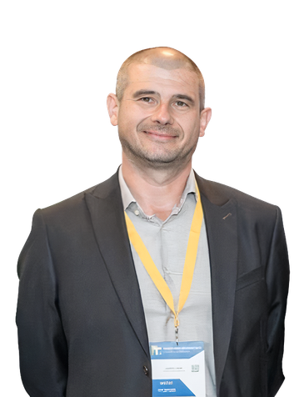
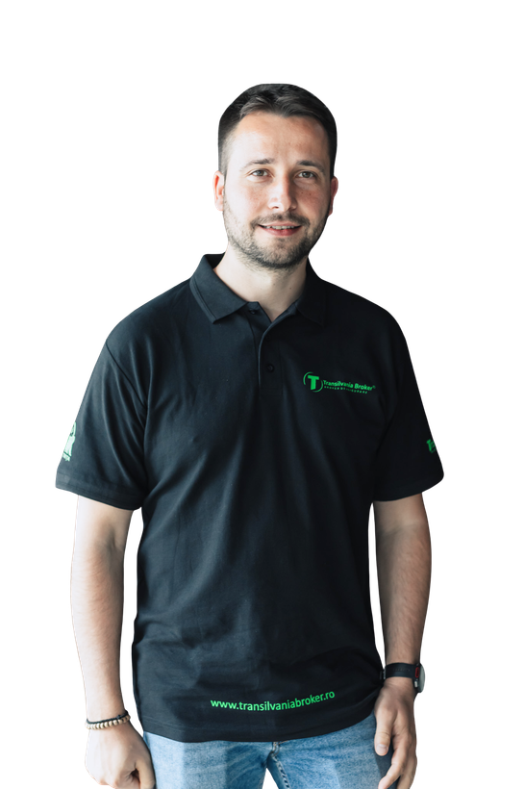
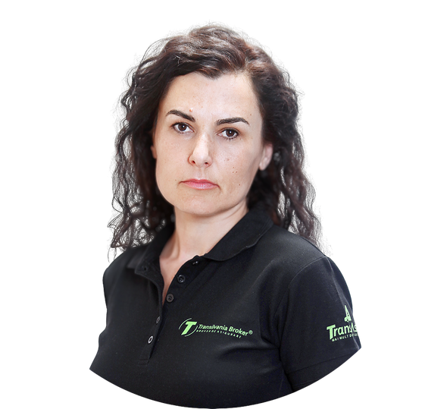
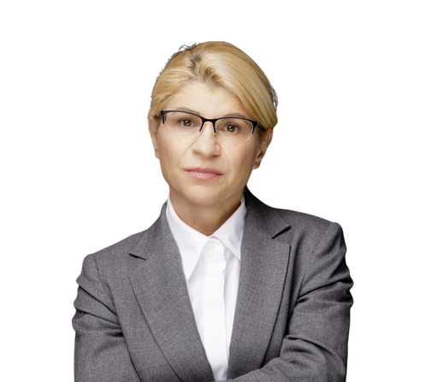
Acasă
Despre noi
Servicii
Parteneri
Echipa noastră
Consiliul de Administrație stabilește direcțiile strategice ale Transilvania Broker și asigură guvernanța corporativă, respectând cele mai înalte standarde de transparență și responsabilitate.
Experiența diversă a membrilor săi garantează stabilitate și creștere sustenabilă.
Dan Niculae
Gabriel Login
Gabriel Tuica
Președinte CA
Membru neexecutiv
Membru neexecutiv
Tasia Denes
Carmen Bobu
Membru independent
Membru neexecutiv
Pentru mai multe detalii, accesați site-ul nostru web: www.transilvaniabroker.ro
Pag 5

Slide 6
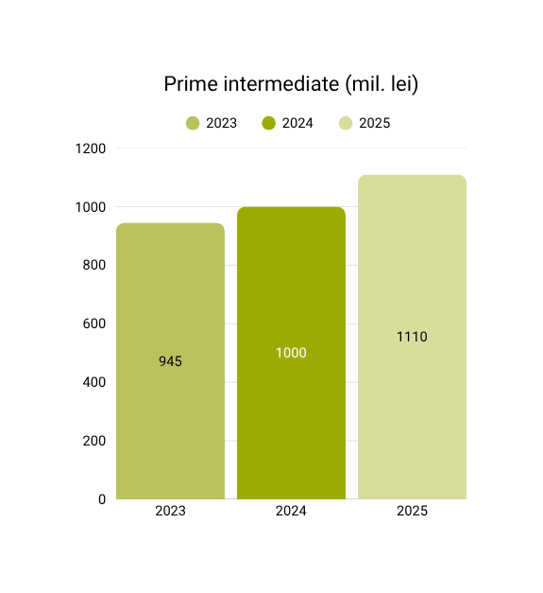
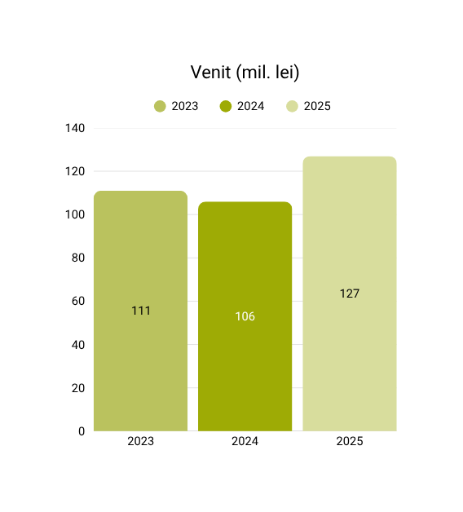
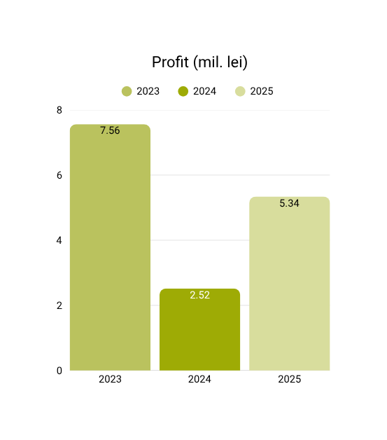
Acasă
Despre noi
Servicii
Parteneri
Rezultate financiare & performanță
Pentru mai multe detalii, accesați site-ul nostru web: www.transilvaniabroker.ro
Pag 6

Slide 7







Acasă
Despre noi
Servicii
Parteneri
Auto
Locuință
Sănătate & viață
Serviciile noastre
Soluții complete pentru protecția vehiculelor
Pentru siguranța casei tale
Pentru protecția ta și a familiei
Cu o rețea extinsă de experți și acces la cele mai bune oferte de pe piață, Transilvania Broker livrează soluții de asigurare personalizate, rapide și eficiente.
Călătorie
Accidente
R. civilă
Pentru vacanțe și deplasări în siguranță
În caz de incidente neprevăzute
Acoperire pentru daune produse terților
R. profesională
Agricolă
Construcții
În caz de erori sau neglijențe
Culturi, recolte și echipamente
De la șantiere la echipamente
Pentru mai multe detalii, accesați site-ul nostru web: www.transilvaniabroker.ro
Pag 7

Slide 8







Acasă
Despre noi
Servicii
Parteneri
Corporate
Departamentul Corporate este format dintr-o echipă de 4 specialiști cu experiență vastă, inclusiv în asigurări internaționale.
Colaborăm cu cei mai importanți asigurători și accesăm soluții non-standard prin Lloyd’s și brokeri internaționali, pentru a oferi clienților opțiuni unice și competitive.
Dezvoltare de produse
Soluții specializate
Suport clienți & consultanță daune
Training rețea vânzări
Negociere și dezvoltare de produse personalizate cu asigurători naționali și internaționali.
Suport în emiterea de produse precum garanții, asigurări de credit comercial și soluții de management al riscurilor.
Asistență dedicată clienților și sprijin profesionist în gestionarea eficientă a daunelor.
Organizare sesiuni de instruire și suport dedicate dezvoltării rețelei de vânzări.
Pentru mai multe detalii, accesați site-ul nostru web: www.transilvaniabroker.ro
Pag 8

Slide 9




Acasă
Despre noi
Servicii
Parteneri
Tehnologie și inovație
La Transilvania Broker de Asigurare, tehnologia joacă un rol central în modul în care intermediem și livrăm servicii de asigurare.
Investim constant în digitalizare pentru a oferi clienților și colaboratorilor noștri procese rapide, sigure și transparente.
Platforme digitale proprii
Investiții continue în IT
Rețea digitalizată
peste 1.700 de colaboratori conectați prin sisteme integrate
pentru emiterea rapidă și sigură a polițelor
automatizare și securitate cibernetică
Pentru mai multe detalii, accesați site-ul nostru web: www.transilvaniabroker.ro
Pag 9

Slide 10





























Acasă
Despre noi
Servicii
Parteneri
Partenerii noștri
Pentru mai multe detalii, accesați site-ul nostru web: www.transilvaniabroker.ro
Pag 10

Slide 11




Acasă
Despre noi
Servicii
Parteneri
Site web
Îți mulțumim!
www.transilvaniabroker.ro/
Hai să construim împreună parteneriate de succes!
Email
office@transilvaniabroker.ro
Telefon
0263 235 900
Pentru mai multe detalii, accesați site-ul nostru web: www.transilvaniabroker.ro

